Slide 1
Аналитика при выполнении предпроектных работ

Slide 2
Содержание
Цели презентации
1
Значение, цели и порядок проведения PreSale - работ
2
Аналитик в предпроектных работах
3
Структура и состав коммерческого предложения
4
Полезные ссылки
5
Notes:
ЖЦ

Slide 3
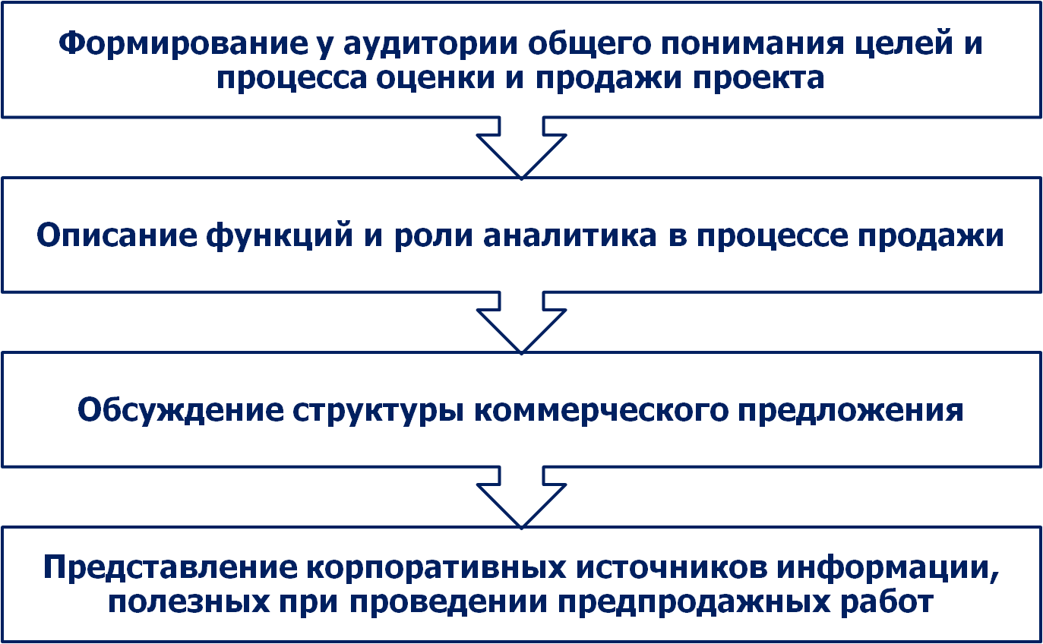
Цели презентации

Slide 4
Что такое presale?
«Вершина» проектного опыта
Это проект, у которого есть
  Цель: получить новый проект
  Сроки: от 1 дня до 1 месяца
  Ресурсы: PM, BA, LD, LT…
  Бюджет: не более 200 чел-дней
… и нет права на ошибку
Продукт presale - проекта
  Коммерческое предложение (КП, proposal)
  В некоторых случаях: презентация и защита КП перед заказчиком
Notes:
PM – Project Manager, BA – Business Analytic, LD – Lead Developer, LT - Lead Tester

Slide 5
Этапы
Анализ задачи
Высокоуровневая оценка состава работ
Создание детального плана
Оценка рисков
Создание коммерческого предложения

Slide 6
Команда
Sales - менеджер
Руководитель проекта
Аналитик
Разработчик
Тестировщик
Эксперты, привлекаемые для консультаций
Сосредоточимся на функциях и задачах аналитика

Slide 7
Что делает аналитик
Полностью выполняет работы этапа «Анализ задачи», формулирует первоначальные требования
Совместно с другими членами команды вырабатывает верхнеуровневый план
Детально планирует аналитику
Разрабатывает общие разделы КП
Инспектирует технические разделы КП, помогает в их написании
Следит за соблюдением единого стиля КП
Ведет реестр рисков и открытых вопросов, оценивает доп. работы по аналитике
Формирует пре-финальную версию КП

Slide 8
Анализ задачи
Исходная информация
  Резюме встречи sales – менеджера и представителя заказчика
  Материалы от Заказчика, как правило, поверхностные и противоречивые. Иногда их называют «request for proposal» (RFP)
Перечень работ этапа
  1 – 2 интервью с Заказчиком (возможно)
  Case-study аналогичных проектов
  Открытые источники (Интернет, законодательство)
Задачи этапа
  Сформулировать цели и задачи проекта
  Систематизировать пожелания Заказчика
  Выделить основные автоматизируемые процессы
  Сформулировать требования с детализацией, достаточной для оценки работ другими участниками процесса
  Сформировать перечень уточняющих вопросов
Начните с функциональной схемы или контекстной диаграммы

Slide 9
Структура Коммерческого Предложения
Краткое резюме
Обзор проекта
Предварительные требования и подходы к выполнению проекта
Сроки и смета работ
Технические подробности
Управление рисками при выполнении проектных работ
Представление компании и опыта выполнения проектов
Изучите корпоративный шаблон и несколько примеров КП

Slide 10


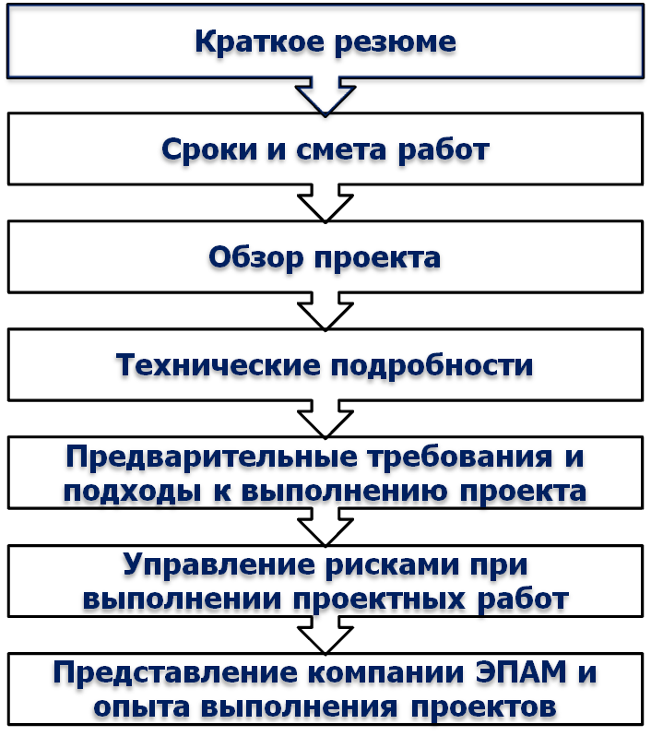
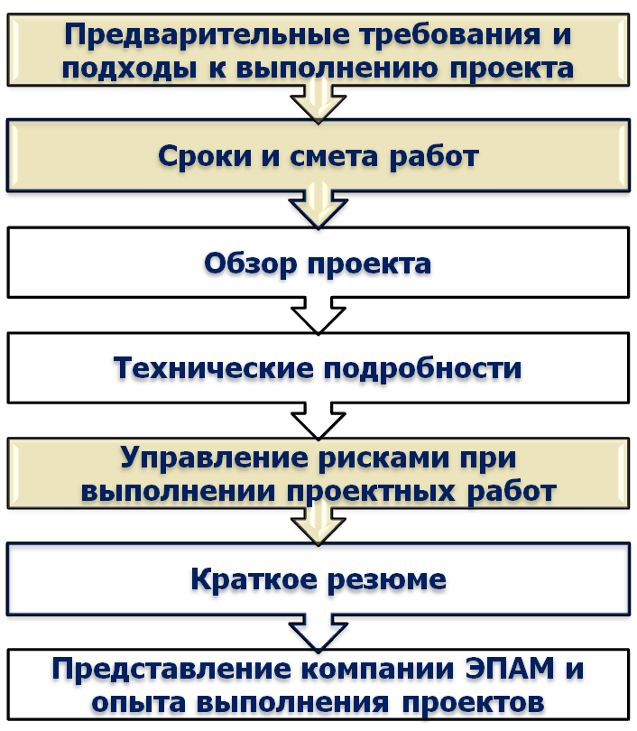
Порядок создания КП
В таком порядке читают КП Заказчики
В таком порядке мы готовим КП
Notes:
По окончании этапа формирования оценок выделенные разделы можно считать готовыми на 80%

Slide 11
Высокоуровневая оценка состава работ
Исходная информация: результаты предыдущего этапа
Задача: сформировать единое для всей команды понимание предстоящих работ
Основной результат: структура проектного плана, дающая понимание специфики проекта, work breakdown structure (WBS) желательно в виде файла MS Project
Вспомогательные результаты
  Обновленный список вопросов
  Список предположений, зависимостей, специфичных рисков
Исполнители
  Аналитик
  (Ведущий) разработчик
  (Ведущий) тестировщик
Количество совещаний завис ит от качества этапа Анализа

Slide 12
Формирование детального плана работ
Каждый исполнитель работает над своей частью плана
Несколько итераций внутреннего согласования
Проверка на «здравый смысл»
Необходимо понимать основные критерии качества данного этапа, а именно:
  Итоговые оценки должны быть конкурентоспособными
  Работы должны быть обоснованными
  План должен быть детальным, но обозримым
Результат этапа:
  Трудоемкость
  Календарный план (сроки)
  Ролевой состав проектной команды
Мы должны сначала ПРОДАТЬ, а потом СДЕЛАТЬ проект!

Slide 13


Оценка аналитических работ
Определяем перечень документов, которые необходимо разработать, формируем примерную структуру документов
Выделяем документы, которые проходят согласование с Заказчиком, предусматриваем 2-3 итерации
Пример оценки работ по одному процессу средней сложности
Задача | Ч/ч
Интервью с заказчиком и оформление протоколов | 16
Анализ и описание взаимосвязи со смежными процессами | 4
Разработка описания бизнес процесса (to be) | 20
Разработка требований к данным | 4
Разработка UI-спецификаций | 16
Аналитическое сопровождение UI дизайна, разработки, тестирования | 16
Управление требованиями и изменениями требований | 4
Итого | 80
Работая над оценками, постоянно обновляйте список вопросов, предположений и рисков
Notes:
Структура пропозала здесь

Slide 14
Подходы к оценке описания процессов
По количеству процессов и функций в них
  Отправной точкой считается предположение, что на один процесс из 10 функций в идеальных условиях аналитику уровня А3 требуется 2 дня.
По количеству объектов любого типа
  Каждый объект в детальном описании процесса (функция, событие, логический оператор, исполнитель и т.п., за исключением линий зависимости) требует от 0,5 до 1 человеко-часа рабочего времени аналитика
В обоих случаях вводится коэффициент поправки
Совещания с Заказчиком (интервью, согласования) оцениваются отдельно
Notes:
ОЦЕНКА ТРУДОЗАТРАТ ПРИ ОПИСАНИИ БИЗНЕС-ПРОЦЕССОВ
Вообще, трудозатраты при бизнес-моделировании определяются, как правило, каждый раз индивидуально, исходя из следующих факторов:
цель разработки (автоматизация и/или регламентация деятельности и/или ABC-анализ);
вид модели (как есть и/или какой должна быть);
выбранная процедура согласования модели;
используемый инструментарий;
глубина детализации описания процессов;
полнота исполнения требований выбранной нотации (нотаций);
сроки существования компании;
количество основных бизнес-процессов
опыт исполнителя и т.д.
В реальной жизни срок во многом определяет заказчик. Этим сроком он влияет на качество работ.
В данном разделе приведены два подхода для расчета трудозатрат при описании бизнес-процессов. Оба подхода находят практическое применение и позволяют приблизительно оценить трудоемкость проекта, при условии некоей входной информации, полученной при предпроектном обследовании компании.
Следует также сказать, что при прочих равных условиях, а также, при наличии относительно небольшого числа объектов диаграммы (событие, логический оператор, исполнитель и т.п.) помимо функций, оба подхода дают примерно одинаковые оценки по трудозатратам.
Подход №1
Практический опыт показывает, что для описания детального процесса, состоящего из 8-12 функций, квалифицированному аналитику требуется 1,5-2 рабочих дня. Это минимальное («теоретическое») время. При планировании подобной работы реальное время следует увеличивать на коэффициент 3. Причины этого заключаются в сдвиге сроков за счет:
Переноса времени интервью и совещаний и его сокращения.
Превышения времени проверки адекватности моделей сотрудниками Заказчика.
Технических проблем при работе с инструментарием.
На практике руководители и сотрудники Заказчика уделяют работе в проекте описания бизнес-процессов в 2-2,5 раза меньше расчетного. Часто это связано с отношением руководителей к проекту.
Что касается рядовых сотрудников, то если предполагается, что они будут тратить 95-100% рабочего времени на проект, то реально 30% и более их времени уходит на основную текущую работу.
Пример расчета трудоемкости проекта описания бизнес-процесса.
Исходные условия:
Количество аналитиков, занятых в проекте – 3.
Количество рабочих мест в описываемом отделе – 15.
Среднее количество функций, выполняемых на одном рабочем месте – 8.
Среднее время описания типового процесса из 10 функций одним аналитиком –2 дня.
Коэффициент поправки на затягивание длительности проекта – 3.
Расчет:
Общее количество функций – 15*8=120.
Время описания всех функций одним аналитиком – (120/10)*2=24 рабочих дня.
Время описания всех функций тремя аналитиками – 24/3=8.
Итоговое время описания процессов с учетом коэффициента поправки – 8*3=24 рабочих дня или 5 рабочих недель.
Подход №2
Каждый объект в детальном описании процесса (функция, событие, логический оператор, исполнитель и т.п., за исключением линий зависимости) требует от 0,5 до 1 человеко-часа рабочего времени аналитика, не считая временных затрат на совещания со стороны Заказчика.
На практике удавалось достигать очень высокой производительности (около 100 объектов в неделю), но это происходило при наличии политической воли со стороны Первого Лица компании. Т.е., если бы кто-нибудь посмел задержать интервьюирование, то немедленно был бы оштрафован. В результате все, кто приходили на интервьюирование, были мобилизованы и четко ориентированы на то, чтобы говорить правду, только правду и ничего кроме правды.
Но такие случаи – очень редкое исключение.

Slide 15
Оценка аналитических работ (продолжение)
Необходимо также помнить о таких работах, как:
Разработка нефункциональных и usability - требований
UI дизайн и верстка
Разработка пользовательской документации
Для проектов с использованием ГОСТов – оформление документов, которые не требуются непосредственно для разработки, но необходимы для успешной сдачи системы
Приемо-сдаточные испытания
Инициируйте привлечение экспертов к оценке этих работ

Slide 16
Некоторые нюансы работы с MS Project
Определив состав работ, и длительность, назначьте ресурсы с учетом возможности распараллеливания
Избегайте назначения на одну работу, находящуюся на критическом пути, 2-ух и более исполнителей
Избегайте назначения ресурсов с разными ролями на одну и ту же работу
Проверьте равномерность загрузки ресурсов - отсутствие простоев и переработок
Избегайте излишней сложности в связях между работами
Вам придется научиться пользоваться MS Project-ом

Slide 17
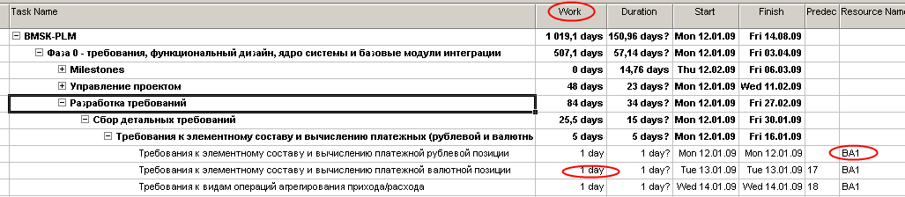
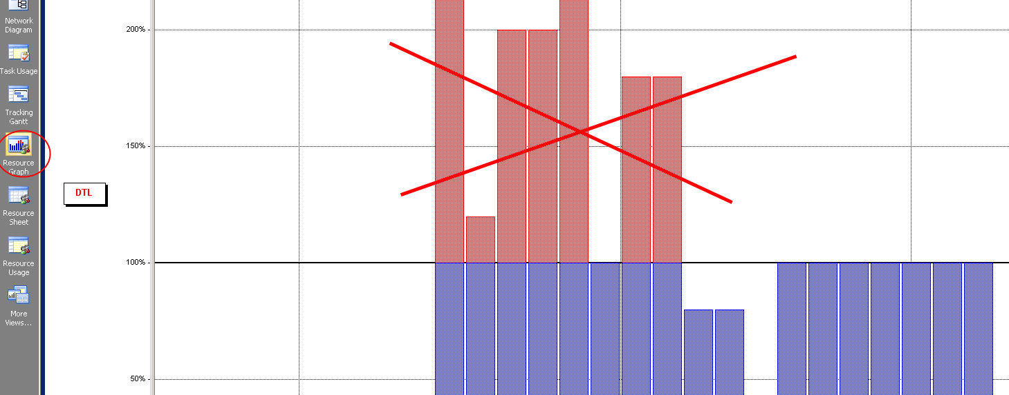
Некоторые нюансы работы с MS Project (продолжение)

Slide 18
Некоторые нюансы работы с MS Project (продолжение)
Вывести трудоемкость в часах или днях:
  Tools -> Options -> Schedule
Задать стоимость ресурса (в час):
  Представление Resource Sheet - >Std Rate
Вывести стоимость работы:
  Представление Gantt Chat –> Right Click на заголовке столбца – >Insert Column –> выбрать Cost
Чтобы создать таблицу стоимости в Коммерческом предложении, перенесите план сначала в Excell (Copy-Paste)

Slide 19
Проверка оценок на «здравый смысл»
Проверьте структуру трудозатрат на проект в целом:
  Аналитика к Разработке
  Аналитика к Общему кол-ву чел-дн
  Разработка к Тестированию
  Разработка к BagFixing-у
Убедитесь, что не упущены работы по сдаче-приемке, документированию и т.д.
Инициируйте инспекцию оценок другой командой
Назначьте одного из членов команды «Адвокатом от Заказчика», попытайтесь найти разумные резервы для сокращения трудозатрат
Займите активную позицию, к этому обязывает роль аналитика
Notes:
Трудоемкость аналитики не может быть больше трудоемкости разработки (исключение – интеграционные проекты)
Тестирование должно составлять не более 60% разработки
Bugfixing должен составлять не более 30% чистой разработки

Slide 20
Написание раздела «Обзор проекта»
Опишите текущее состояние и предпосылки проекта
Сформулируйте цели и задачи проекта
Покажите, какое развитие может иметь проект в дальнейшем
Сформулируйте суть предлагаемого решения, отталкиваясь от приведенных ранее проблем и предпосылок, побудивших Заказчика обратиться в ЭПАМ
Приведите коротко аргументы, которые убедят Заказчика в том, что наша компания обладает достаточным опытом для решения его проблем. Сошлитесь на раздел «Сведения о компании…»
Данный раздел должен очертить границы проекта

Slide 21
Роль аналитика в подготовке раздела
«Технические подробности»
Данный раздел готовят технические специалисты,
НО
Как правило, для них это неподъемная задача. И они ждут помощи аналитика, как человека, который умеет писать документы
ПОЭТОМУ
Представьте себе, что Ваш коллега – бизнес-эксперт, и Вам нужно понять, что же он хочет сказать, и сформулировать это на языке, понятном людям, не знакомым с рассматриваемой технологией
Будьте активны, задавайте вопросы, поймите сами то, что написано в данном разделе
Не самоустраняйтесь от подготовки технического раздела!

Slide 22
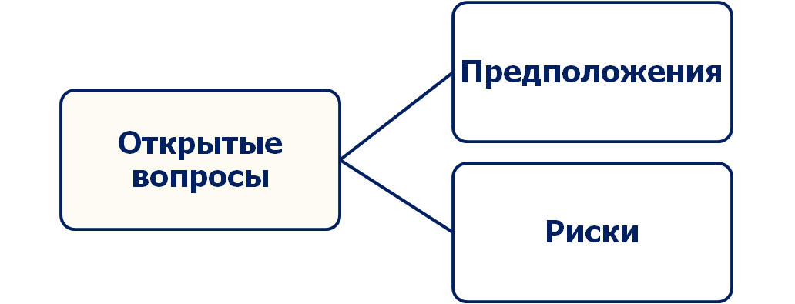
Раздел «Риски»
Риски аналитической фазы перечислены в документе, приведенном на московском аналитическом ресурсе (ссылка на последнем слайде)
Критически пересмотрите риски из шаблона и примеров
Пример преамбулы к таблице с рисками приведен в заметках к данному слайду
Список специфических для проекта рисков должен готовиться в процессе оценки работ и подготовки предыдущих разделов
Не переусердствуйте с описанием рисков – они отпугивают
Notes:
Любой проект сопряжен с определенными рисками, управление которыми является одной из важных составляющих работы руководства проектом, как со стороны Исполнителя, так и со стороны Заказчика. Для IT– проектов характерны следующие виды рисков:
Риски, связанные с взаимодействием специалистов Заказчика и Исполнителя
Риски, связанные с изменением требований к результатам работы
Риски, связанные с организационными особенностями Заказчика
Управление рисками заключается в планировании в основном перечне работ мероприятий, направленных на минимизацию вероятности возникновения рисков, если на этапе подготовки к проекту такая вероятность оценивается как высокая. Примерами таких мероприятий или рекомендаций по ведению проекта, которые использует в своей практике EPAM, являются:
Активная координация работ руководителем проекта со стороны Исполнителя. Назначение ответственного за проект со стороны Заказчика.
Четкая регламентация взаимодействия
Определение и согласование с Заказчиком приоритетности выполнения проектных работ.
Разбиение работ на обозримые фазы, сдвиг реализации требований с приоритетом «желательно» на более поздние сроки.
Регулярные презентации Заказчику промежуточных результатов работ.
Обеспечение однозначного понимания (и Заказчиком, и Исполнителем) целей проекта.
Помимо этого, формируется и оценивается резервный перечень работ, которые, возможно, потребуют выполнения, когда риск реализуется в ходе проекта. Формирование резервного бюджета может не планироваться при заключении контракта, но при возникновении рисков, проект будет вынужден нести указанные расходы для достижения поставленных целей.
В данном разделе приведено описание только тех рисков, которые характерны для рассматриваемого проекта и которые идентифицированы Исполнителем в результате предварительных встреч с Заказчиком.

Slide 23
Оценка бюджета рисков
С рисками связано два типа работ:
  Предупредительные мероприятия (Действия по недопущению возникновения риска), включаются в основную смету.
  Действия, направленные на смягчение последствий реализации риска, составляют дополнительный бюджет.
При расчете дополнительного бюджета:
  Оцените дополнительные работы, которые возникнут в случае срабатывания риска
  Умножьте на вероятность срабатывания риска (примерную)
  Рассчитайте общий дополнительный бюджет рисков
Будьте готовы к тому, что бюджет рисков не войдет в КП

Slide 24
Раздел «Краткое резюме»
Представляет собой лаконичное изложение коммерческого предложения
Содержит краткую и тщательно выверенную формулировку целей, задач, перспектив проекта
Коротко описывает суть предлагаемого решения, перечисляет основные технологии
В данный раздел необходимо включить итоговые суммы бюджета проекта, длительности и размера команды
Содержит перекрестные ссылки на основные разделы
Высокое руководство Заказчика прочтет ТОЛЬКО этот раздел

Slide 25
Раздел «Представление компании»
Данный раздел уже есть в шаблоне КП, но требует проверки на актуальность – для этого необходимо привлечь отдел маркетинга
В зависимости от ситуации, допускается сокращение данного раздела, вплоть до полного удаления
Требует ОБЯЗАТЕЛЬНОГО инспектирования маркетингом часть, относящаяся к описанию выполненных проектов. Перечень «кейсов» должен быть в контексте описываемого проекта и должен быть актуализирован.

Slide 26
Спасибо за внимание!
  Полезные ссылки:
    Внутренний ресурс, посвященный проведению пресейлов
    Ресурс для аналитиков
    Корпоративная инструкция по оценке проектов (PAL)
  Контактная информация:
    Мария Ушанова, Senior Project Manager - Maria_Ushanova@epam.com

